Slide 1
Victorina
“My First steps” final level the 2d form
English decade
Pechckurova Helen

Slide 2
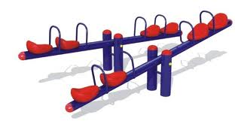
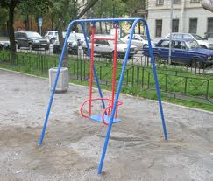
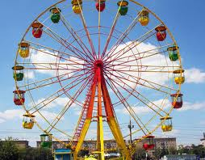
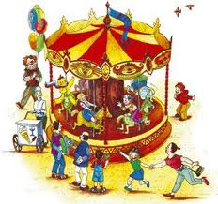
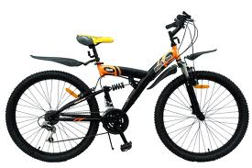
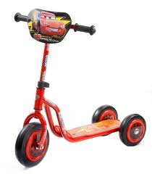
1.Напиши первые английские буквы названия предметов:
1 2 3
4 5 6

Slide 3


2. Напиши согласные буквы по их транскрипции:
[kei], [si:], [kju:], [eks], [em], [di:], [dʒi:], [zed], [en], [ti:], [es], [dʒei]

Slide 4

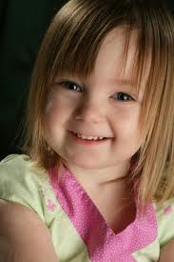
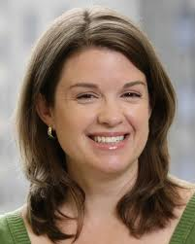

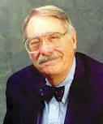
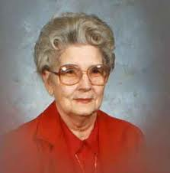
3. Подпиши фото членов семьи:
1 2 3 4 5 6

Slide 5

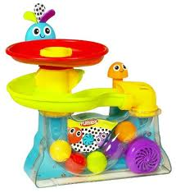
4. Напиши гласные буквы по их транскрипции:
[wai], [ai], [ju:], [i:], [ei]

Slide 6


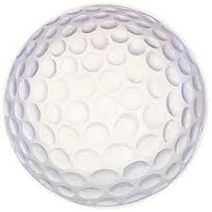




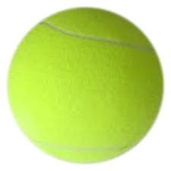
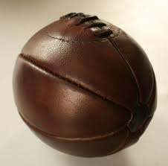
5. Подпиши первые английские буквы названия цветов:
1 2 3 4 5 6
7 8 9

Slide 7



6. Напиши транскрипцию гласных букв:
Aa, Oo, Uu, Yy, Ee, Ii

Slide 8
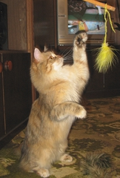
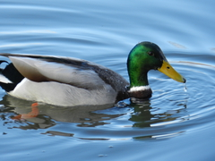
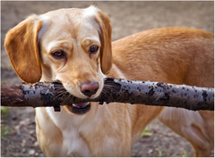
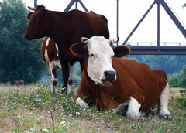
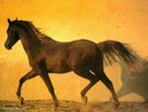
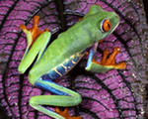
7. Напиши первые английские буквы животных:
1 2 3
4 5 6

Slide 9


8. Соотнеси заглавные и строчные буквы:
A, C, V, K, G, O, Z, H, I, U, T, W
v, c, g, a, h, w, t, o, i, u, k, z

Slide 10

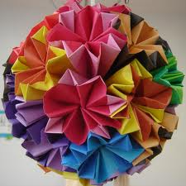

9. Напиши рифмующие буквы:
Mm, Jj, Dd, Nn, Ll, Bb, Cc, Ff, Tt, Vv, Gg, Xx
Pp________________________
Kk________________________
Ss_________________________

Slide 11



10. Кем они тебе приходятся (напиши первые английские буквы): а). мама твоей мамы_____________ b). сестра твоей мамы____________ c). муж твоей мамы______________ d). папа твоей мамы______________ e).сын твоего папы________________ f). дочь твоей бабушки___________ g). сестра твоего папы____________ h). дочь твоего папы_______________ i).брат твоего папы________________

Slide 12


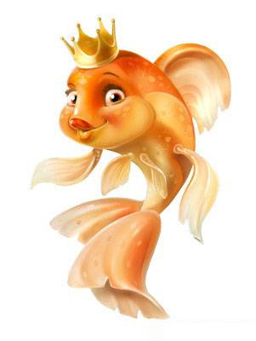
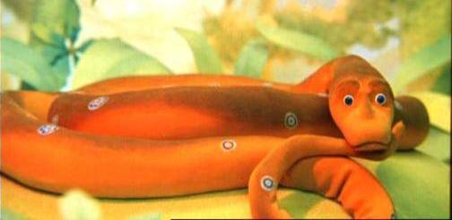
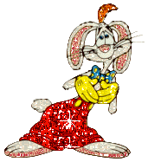

11. Переведи слова на русский язык: a. [pig] b. [kæt] c. [ litl ] d. [maus] e. [blæk] f. [zu:] g. [pa:k] h. [tæg ] i. [d3Λmp] j. [raid]

Slide 13
Good Bye!
Well done!

